Slide 1
Recherche Design: Explorer
Foucauld DESROUSSEAUX
Antoine BLANC

Slide 2
Présentation de l’équipe
Antoine BLANC
Spécialisé en sound design (synthèse et prise de son)
Design et intégration des ambiances et Effets sonores
Foucauld DESROUSSEAUX
Spécialisé en composition et intégration de musique
Sur le projet : sons extradiégétiques, UI, musique

Slide 3
Contexte scénaristique
Synopsis envisagé :
Dans un futur proche où humains et machines ne font plus qu’un, l’humanité, à bout de ressources a quitté la Terre et arpente à présent l’espace à la recherche de nouvelles planètes hospitalières.
Ellen, scientifique et archéologue reconnue, est envoyée en mission sur la planète baptisée “Cthulhu”, dans l’optique d’en apprendre plus sur l’étrange énergie qui s’y trouve, et qui semble être le vestige d’une civilisation disparue.
Dans cette optique, il est envisagé d’avoir de brèves introductions et conclusion écrites concernant tenants et aboutissants scénaristiques du jeu. Celles-ci pourront potentiellement être accompagnées par la musique et le sound design.

Slide 4
Stratégies de design
Design hybride entre prise de son et synthèse afin d’avoir un résultat organique en tout en mettant en valeur le côté SF du jeu
La question s’est posée d’avoir un direction artistique cartoon ou bien plus réaliste, là encore, le mélange de ces deux styles permettrait d’avoir un design plus intéressant et cohérent avec le jeu.

Slide 5

Références
Starbound et Terraria
Designs variés d’ennemis
Sons technologiques intéressants (Mechas, armes, UI, etc.) notamment les combats de boss
Hollow Knight
Intelligibilité des mouvements et des combats (notamment ceux de boss)
Travail sur la complémentarité musiques/ambiances
Idées d’integrations originales (fermeture d’un LPF quand le joueur prend des dégats)
Notes:
Contraste entre le SD très naturaliste de HK et cartoon des deux autres

Slide 6
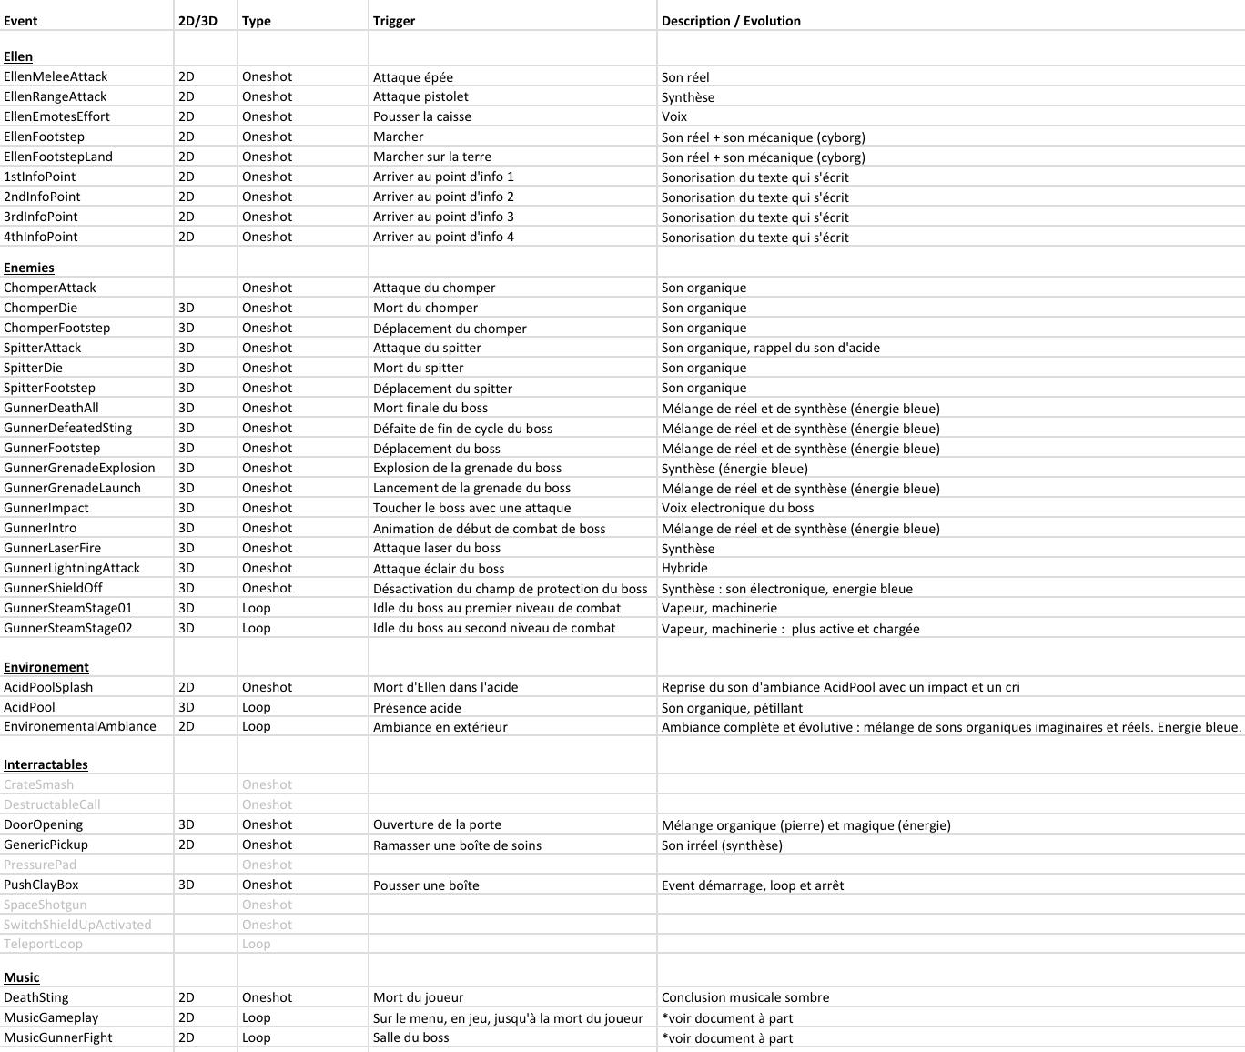
Event list

Slide 7
Intégration de la voix
Il a été décidé de ne pas enregistrer de dialogues pour ce jeu. La stratégie retenue pour mettre en valeur les textes sera d’utiliser du langage de synthèse en yaourt ou bien de le sonoriser à la manière d’une machine à écrire.

Slide 8
Intégration musicale
Exploration :
MenuLoop + TransitionLoop pour l’écran de chargement
TutorialLoop
HubLoop : trois layers, une additionnelle par niveau d’ouverture de la porte
ZoneOneLoop : layers qui changent au fur et à mesure de l’avancement => jusqu’à la résolution au hub
ZoneTwoLoop : layers qui s’ajoutent au fur et à mesure de l’avancement => jusqu’à la résolution au hub
Combat de boss :
Intégration verticale : nouvelles couches à chaque nouvelle vague. Chaque défaite du boss est un stinger qui brise le rythme, avant de relancer la boucle (inté horizontale) avec une piste supplémentaire, jusqu’au stinger de défaite finale qui devient un jingle de victoire, avant de finir sur une ambiance calme

Slide 9
Le binaural
La binaural permettra une immersion plus grande dans l’univers ainsi qu’une meilleure lisibilité de la verticalité du jeu en permettant de localiser précisément les sources sonores
Utilisation du plugin résonnance audio dans Fmod

Slide 10
Difficultés prévues
Le niveau du boss se doit d’être lisible d’un point de vue sonore, une attention particulière devra être apportée à ce niveau, pour permettre au joueur d’anticiper les attaques et de rendre le combat moins frustrant
Le travail à deux sur un même projet est aussi une difficulté supplémentaire notamment pour les allers–retours du projet et la nomenclature. La mise en place d’un Git pourrait aider à résoudre ce soucis.

